Slide 1
Notes:
Greeting

Slide 2
Silver Blaze
ვერცხლოვანი ნიშა
By Sir Arthur Conan Doyle
ართურ კონან დოილი

Slide 3
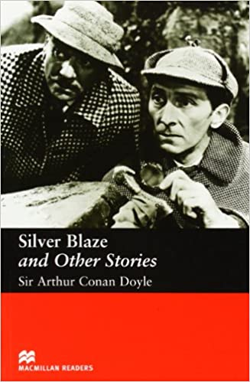
Agenda გაკვეთილის განრიგი
Vocabulary - ლექსიკა
Main themes - მთავარი თემები
Conclusion and Homework - შეჯამება და დავალება
About the Author- ავტორის შესახებ
Summary - შინაარსი
Characters - გმირები
Setting - მოქმედების ადგილი და დრო

Slide 4
Vocabulary
ლექსიკა
fateful
(adj.)
trifle
(n.)
culprit
(n.)
to kidnap
(v.)
suspect
(n.)
overwhelming
(adj.)
delicate
(adj.)
lame
(adj.)
წვრილმანი, უმნიშვნელო რამ
დამნაშავე
საბედისწერო
კოჭლი
გატაცება
დახვეწილი, ნატიფი
ეჭვმიტანილი
გადაულახავი, დაუძლეველი

Slide 5
trifle
(n.)
წვრილმანი, უმნიშვნელო რამ

Slide 6
culprit
(n.)
დამნაშავე

Slide 7
to kidnap
(v.)
გატაცება

Slide 8
suspect
(n.)
ეჭვმიტანილი

Slide 9
overwhelming
(adj.)
გადაულახავი, დაუძლეველი

Slide 10
delicate
(adj.)
დახვეწილი, ნატიფი

Slide 11
lame
(adj.)
კოჭლი

Slide 12
fateful
(adj.)
საბედისწერო

Slide 13
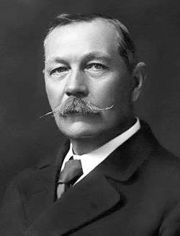
About the Author

Slide 14
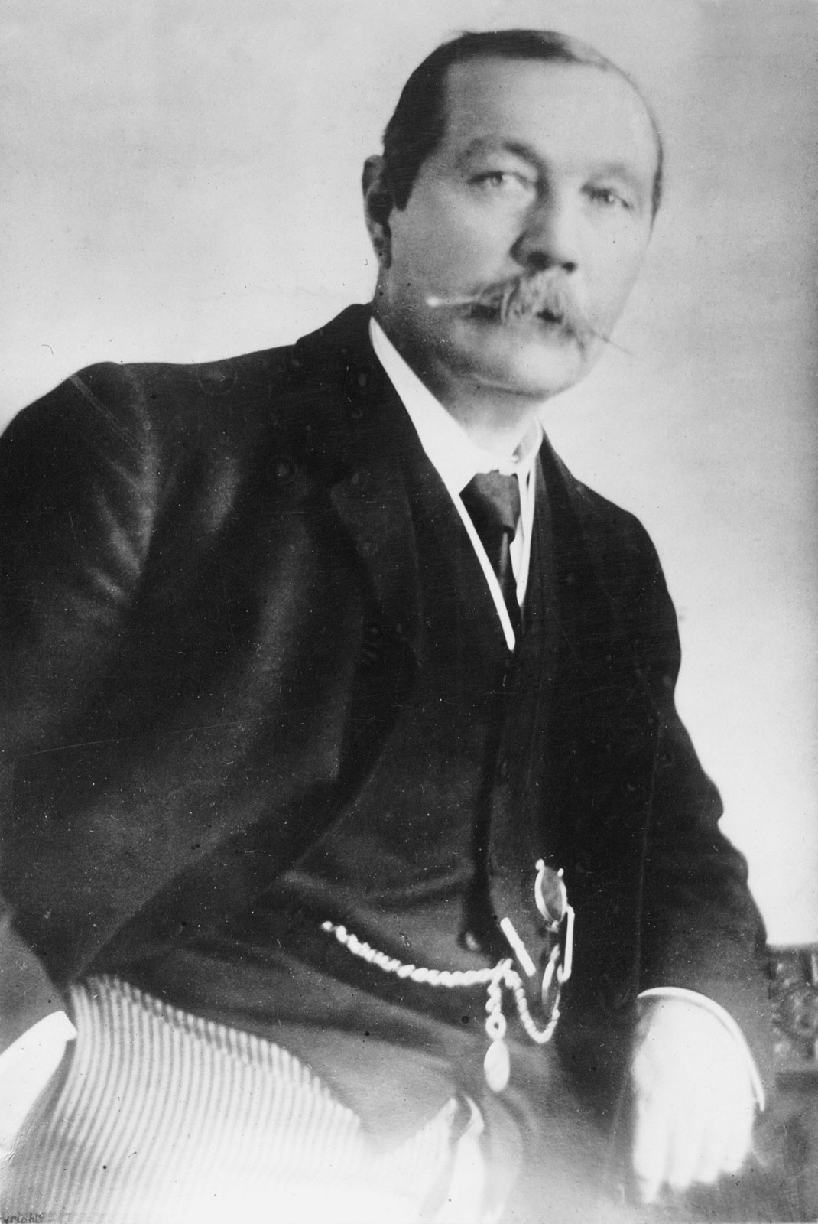
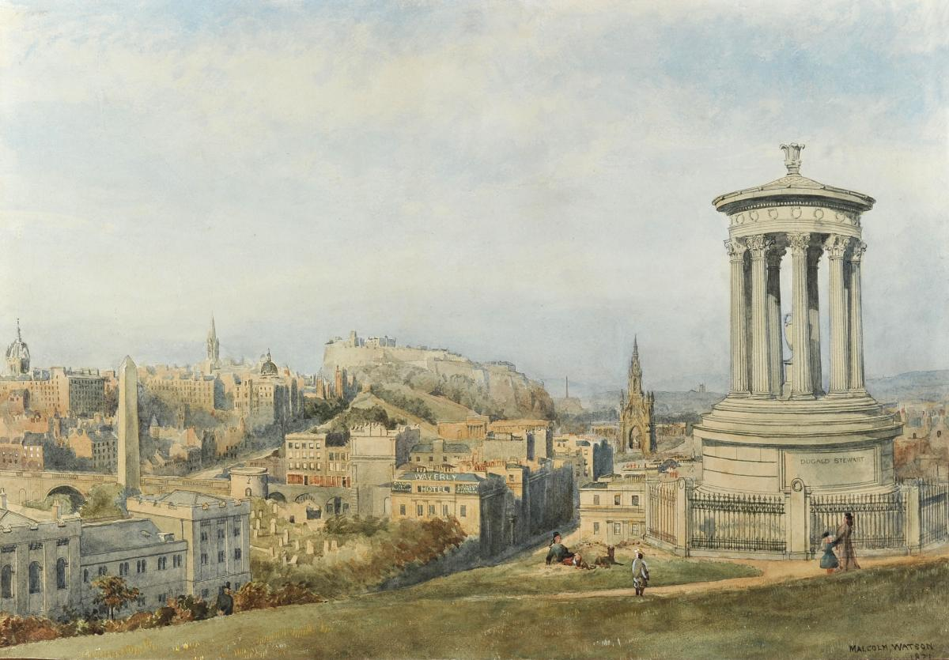
Sir Arthur Conan Doyle
1859-1930
Edinburgh, Scotland

Slide 15
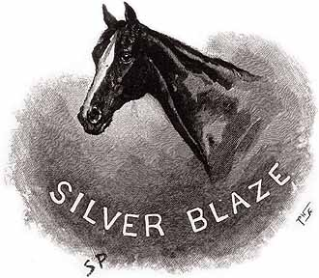
Summary შინაარსი

Slide 16
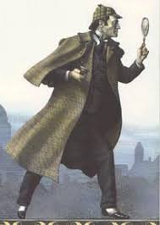
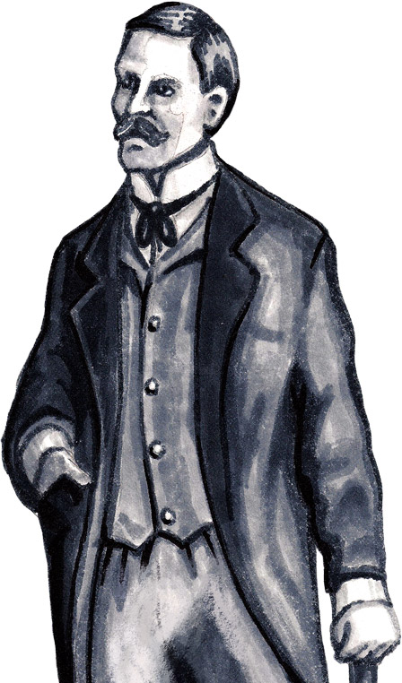
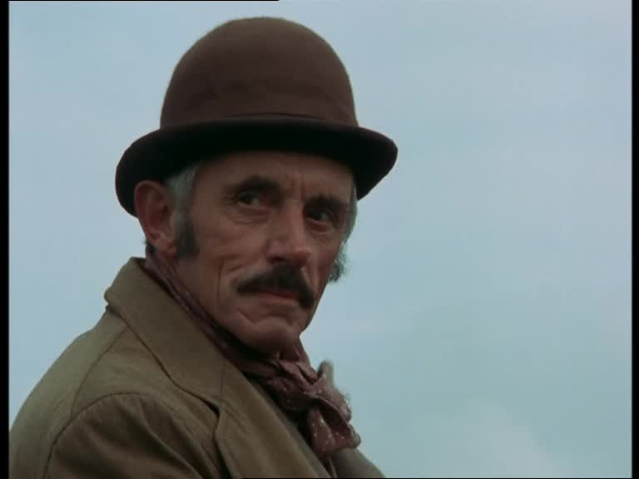
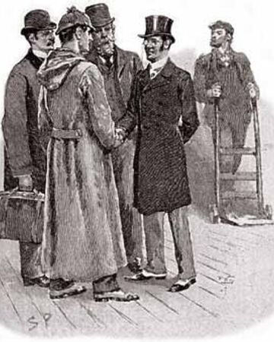
Characters - გმირები
Sherlock Holmes
Dr. Watson
Silver Blaze
John Straker
Colonel Ross

Slide 17
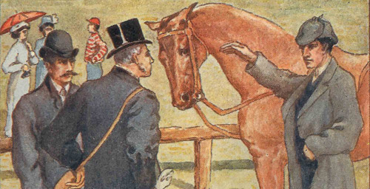
Setting მოქმედების ადგილი და დრო

Slide 18
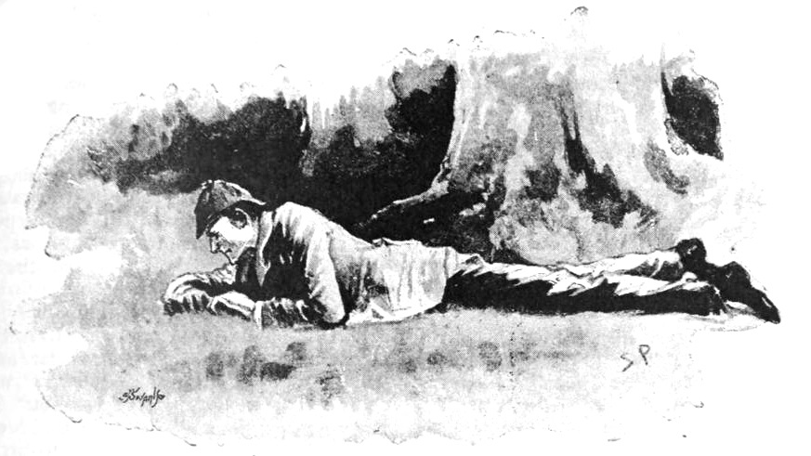
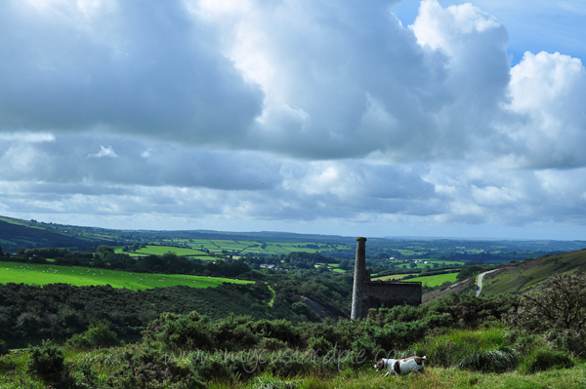
When
1891-1892
Where
Dartmoor

Slide 19
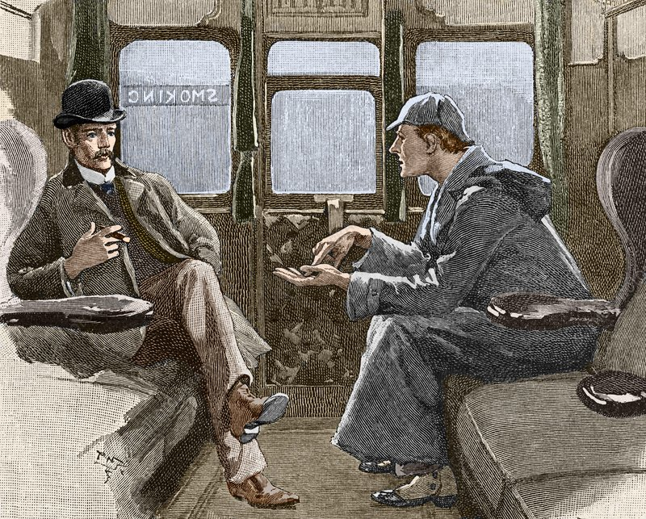
Main Themes მთავარი თემები

Slide 20
Conclusion შეჯამება
Author
Summary
Setting
Themes
Characters
Sir Arthur Conan Doyle
Holmes’ Deductive Skills (or, We Teach You How To Be Like Sherlock Holmes)
Sherlock Holmes is called to Dartmoor to investigate the kidnapping of a champion racehorse and the murder of its trainer.
1891-1892
Dartmoor
Sherlock Holmes,
Dr. Watson, Silver Blaze, John Straker, Colonel Ross

Slide 21
Vocabulary
ლექსიკა
fateful
(adj.)
trifle
(n.)
culprit
(n.)
to kidnap
(v.)
suspect
(n.)
overwhelming
(adj.)
delicate
(adj.)
lame
(adj.)
წვრილმანი, უმნიშვნელო რამ
დამნაშავე
საბედისწერო
კოჭლი
გატაცება
დახვეწილი, ნატიფი
ეჭვმიტანილი
გადაულახავი, დაუძლეველი

Slide 22
Homework დავალება
Write about all the different ways that Sherlock Holmes uses reason to succeed in his cases and adventures.
დაწერეთ ყველა იმ გზის შესახებ, რომელსაც შერლოკ ჰოლმსი იყენებს წარმატების მისაღწევად თითოეულ მის საქმესა და თავგადასავალში.

